Slide 1
Tópicos Especiais de Aprendizado
Prof. Reinaldo Bianchi
Centro Universitário FEI
2019.3

Slide 2
4ª Aula

Slide 3
Objetivos desta aula
Aprendizagem não supervisionada
Agrupamento / Clustering
O Método k-Means.
Exercício:
K-Means.

Slide 4
Aprendizagem Não-Supervisionada
O que pode ser feito quando se tem um conjunto de exemplos mas não se conhece as categorias envolvidas?

Slide 5
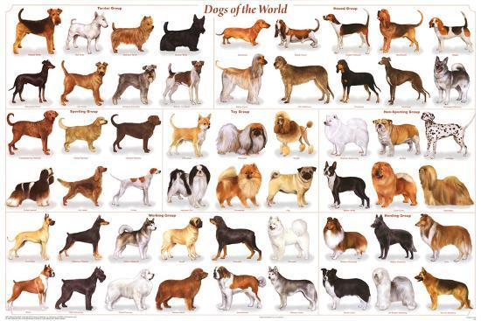
Como você agruparia estes cães?

Slide 6
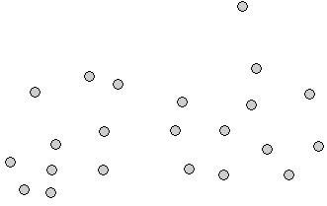
Como classificar esses pontos?
Por que estudar esse tipo de problema?

Slide 7
Aprendizagem Não-Supervisionada
Primeiro, coletar e rotular bases de dados pode ser extremamente caro.
Ex: Gravar voz é barato, mas rotular todo o material gravado é caro.
Segundo, muitas vezes não se tem conhecimento das classes envolvidas.
Trabalho exploratório nos dados (ex. Data Mining.)

Slide 8
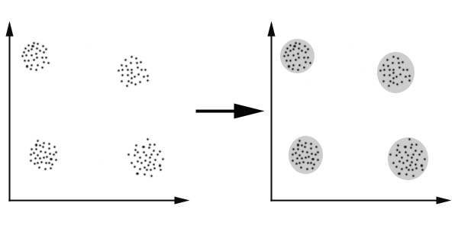
Clustering ou Agrupamento
É a organização dos objetos similares (em algum aspecto) em grupos.
Quatro grupos (clusters)

Slide 9

Clustering ou Agrupamento
É a organização dos objetos similares (em algum aspecto) em grupos.
Três grupos (clusters)

Slide 10
Cluster ou grupo
Uma coleção de objetos que são similares entre si, e diferentes dos objetos pertencentes a outros clusters.
Isso requer uma medida de similaridade.
No exemplo anterior, a similaridade utilizada foi a distância.
Distance-based Clustering

Slide 11
k-Means Clustering (Lloyd, 1957)
Seção 13.2.1 e 14.3.6 do Hastie
e wikipedia

Slide 12
k-Means
K-means clustering is a method for finding clusters and cluster centers in a set of unlabeled data.
One chooses the desired number of cluster centers, say R, and the K-means procedure iteratively moves the centers to minimize the total within cluster variance.

Slide 13
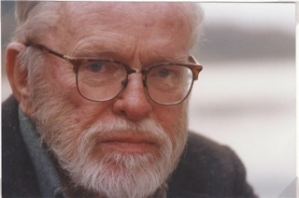
K-Means
O "Standard Algorithm" foi proposto primeiramente por Stuart Lloyd em 1957.
O termo "k-means" foi empregado primeiramente por James MacQueen em 1967.

Slide 14
k-Means
k-means clustering is a method of vector quantization.
k-means clustering aims to partition n observations into k clusters in which each observation belongs to the cluster with the nearest mean, serving as a prototype of the cluster.

Slide 15
k-Means
Given an initial set of centers, the K-means algorithm alternates the two steps:
for each center we identify the subset of training points (its cluster) that is closer to it than any other center;
the means of each feature for the data points in each cluster are computed, and this mean vector becomes the new center for that cluster.

Slide 16
k-Means
These two steps are iterated until convergence.
Typically the initial centers are randomly chosen observations from the training data.

Slide 17
Standard algorithm
The most common algorithm uses an iterative refinement technique.
Due to its ubiquity it is often called the k-means algorithm.
It is also referred to as Lloyd's algorithm, particularly in the computer science community.

Slide 18
Standard algorithm
Given an initial set of k means:
m₁⁽¹⁾,…,m_{k}⁽¹⁾
The algorithm proceeds by alternating between two steps:
Assignment step.
Update step.

Slide 19
Standard algorithm – Step 1
Assign each observation to the cluster whose mean yields the least within-cluster sum of squares (WCSS):
where each x_{p} is assigned to exactly one S^{(t)}, even if it could be assigned to two or more of them.

Slide 20
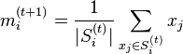
Standard algorithm – Step 2
Calculate the new means to be the centroids of the observations in the new clusters:
Since the arithmetic mean is a least-squares estimator, this also minimizes the within-cluster sum of squares (WCSS) objective.

Slide 21
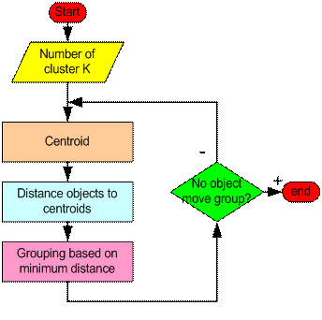
Fluxograma do k-means

Slide 22
k-Means for classification
To use K-means clustering for classification of labeled data, the steps are:
apply K-means clustering to the training data in each class separately, using R prototypes per class;
assign a class label to each of the K × R prototypes;
classify a new feature x to the class of the closest prototype.

Slide 23
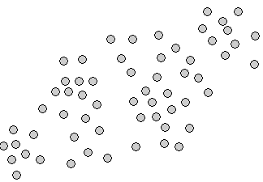
k-Means – Um Exemplo
Objetos em um plano 2D

Slide 24
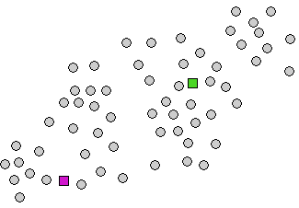
k-Means – Um Exemplo
Passo 1:Centróides inseridos aleatoriamente

Slide 25
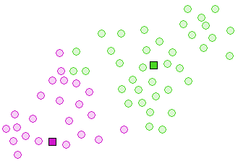
k-Means – Um Exemplo
Passo 2: Atribuir a cada objeto o centróide mais próximo

Slide 26
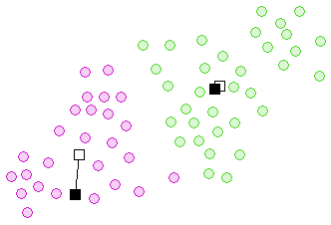
k-Means – Um Exemplo
Passo 3: Recalcular os centróides

Slide 27
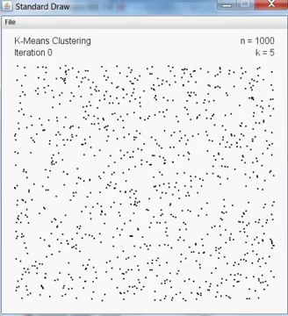
Exemplo
https://www.youtube.com/watch?v=BVFG7fd1H30

Slide 28
Exemplo numérico
Let’s imagine we have 5 people and for each of them we know two features:
We want to group them into k=2 clusters.

Slide 29
Exemplo numérico
https://amva4newphysics.wordpress.com/2016/10/26/into-the-world-of-clustering-algorithms-k-means-k-modes-and-k-prototypes/comment-page-1/

Slide 30
Exemplo numérico
We have to initialize the value of the centroids for our clusters.
For instance, let’s choose Person 2 and Person 3 as the two centroids c1 and c2, so that c1=(120,32) and c2=(113,33).
Now we compute the euclidian distance between each of the two centroids and each point in the data.

Slide 31
Exemplo numérico
c2
c1
https://amva4newphysics.wordpress.com/2016/10/26/into-the-world-of-clustering-algorithms-k-means-k-modes-and-k-prototypes/comment-page-1/

Slide 32
Exemplo numérico
 | Distance of object from c1 | Distance of object from c2 | New Class
Person 1 | 52.3 | 58.3 | C1
Person 2 | 0 | 7.1 | C1
Person 3 | 7.1 | 0 | C2
Person 4 | 70.4 | 75.4 | C1
Person 5 | 13.9 | 9.4 | C2

Slide 33
Exemplo numérico
We can then arrange the points as follows:
Person 1 → cluster 1
Person 2 → cluster 1
Person 3 → cluster 2
Person 4 → cluster 1
Person 5→ cluster 2

Slide 34
Exemplo numérico
Let’s iterate, which means to redefine the centroids by calculating the mean of the members of each of the two clusters:
c1 = ((167+120+175)/3, (55+32+76)/3) = (154, 54.3)
c2 = ((113+108)/2, (33+25)/2) = (110.5, 29)

Slide 35
Exemplo numérico
C1
C2
https://amva4newphysics.wordpress.com/2016/10/26/into-the-world-of-clustering-algorithms-k-means-k-modes-and-k-prototypes/comment-page-1/

Slide 36
Re-iterate until it stop moving…

Slide 37
Exemplo numérico
C1
C2
https://amva4newphysics.wordpress.com/2016/10/26/into-the-world-of-clustering-algorithms-k-means-k-modes-and-k-prototypes/comment-page-1/

Slide 38
Inicialização
Importância da inicialização.
Quando se têm noção dos centróides, pode-se melhorar a convergência do algoritmo.
Execução do algoritmo várias vezes, permite reduzir impacto da inicialização aleatória!

Slide 39
Calculando Distâncias
Distância Euclidiana:
Manhattan (City Block):
Minkowski:
Parâmetro r
r = 2, distância Euclidiana
r = 1, City Block

Slide 40
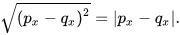
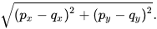
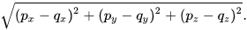
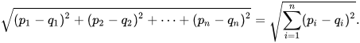
Distância Euclidiana
Unidimensional:
Bidimensional:
Tridimensional:
Multidimensional:

Slide 41
Calculando Distâncias
Mahalanobis:
Leva em consideração as variações estatísticas dos pontos.
Por exemplo ser x e y são dois pontos da mesma distribuição, com matriz de covariância C, a distância é dada pela equação:
Se a matriz C for uma matriz identidade, essa distância é a Euclidiana.

Slide 42
Critérios de Otimização
Até agora discutimos somente como medir a similaridade.
Um outros aspecto importante em clustering é o critério a ser otimizado.
Considere um conjunto composto de n exemplos, e que deve ser dividido em c sub-conjuntos disjuntos .
Cada sub-conjunto representa um cluster.

Slide 43
Critérios de Otimização
O problema consiste em encontrar os clusters que minimizam/maximizam um dado critério.
Alguns critérios de otimização:
Soma dos Erros Quadrados.
Critérios de Dispersão.

Slide 44
Soma dos Erros Quadrados
É o mais simples e usado critério de otimização em clustering.
Seja n_{i} o número de exemplos no cluster D_{i} e seja m_{i} a média desse exemplos
A soma dos erros quadrados é definida

Slide 45
Soma dos Erros Quadrados
Je = pequeno
Je = grande
Je = pequeno
Adequado nesses casos
- Separação natural
Não é muito adequado para dados
mais dispersos.
Outliers podem afetar bastante os
vetores médios m

Slide 46
Critérios de Dispersão
Vetor médio do cluster i
Vetor médio total
Dispersão do cluster i
Within-cluster
Between-cluster

Slide 47
Critérios de Dispersão
Relação Within-Between
Caso ideal
Alto between (S_{b})
Clusters distantes
um do outro.
Baixo within (S_{w})
(boa compactação)

Slide 48
Critérios de Dispersão
Relação Within-Between
Baixo between (S_{b})
Baixa distância entre
os clusters.
Caso não ideal
Clusters dispersos
Alto within

Slide 49
Técnicas para inicializar os centróides
Escolha aleatória:
Execute diversas rodadas do k-means até encontrar a escolha que produz o menor SSE (ou maior coesão).
Nem sempre funciona - depende dos dados e do número k de clusters que se quer encontrar.

Slide 50
Simulação
Um applet java para a simulação do k-Means pode ser encontrado na seguinte URL:
http://stanford.edu/class/ee103/visualizations/kmeans/kmeans.html

Slide 51
Avaliação do k-Means
Pontos fortes
Relativamente eficiente: O(tkn), onde n é # objetos, k é # grupos, e t é # iterações. Normalmente, k, t << n.
O Algoritmo é linear no número de pontos.
Frequentemente termina em um ótimo local, mas o ótimo global pode ser encontrado.
Possui baixa complexidade computacional = É muito rápido.

Slide 52
Avaliação do k-Means
Pontos fracos
É necessário especificar a priori k, o número de grupos
É sensível a ruidos e valores aberrantes
Não é apropriado para a descoberta de grupos não esféricos
Aplicável apenas quando a média é definida:
o que fazer com dados categóricos?

Slide 53
Variante do k-Means: k-Modas
Variante proposta para dados categóricos (Huang’98):
Troca das médias pelas modas dos grupos
Uso de novas medidas de dissimilaridade para tratar distâncias entre dados categóricos.
Uso de um método baseado na frequência para atualizar as modas.

Slide 54
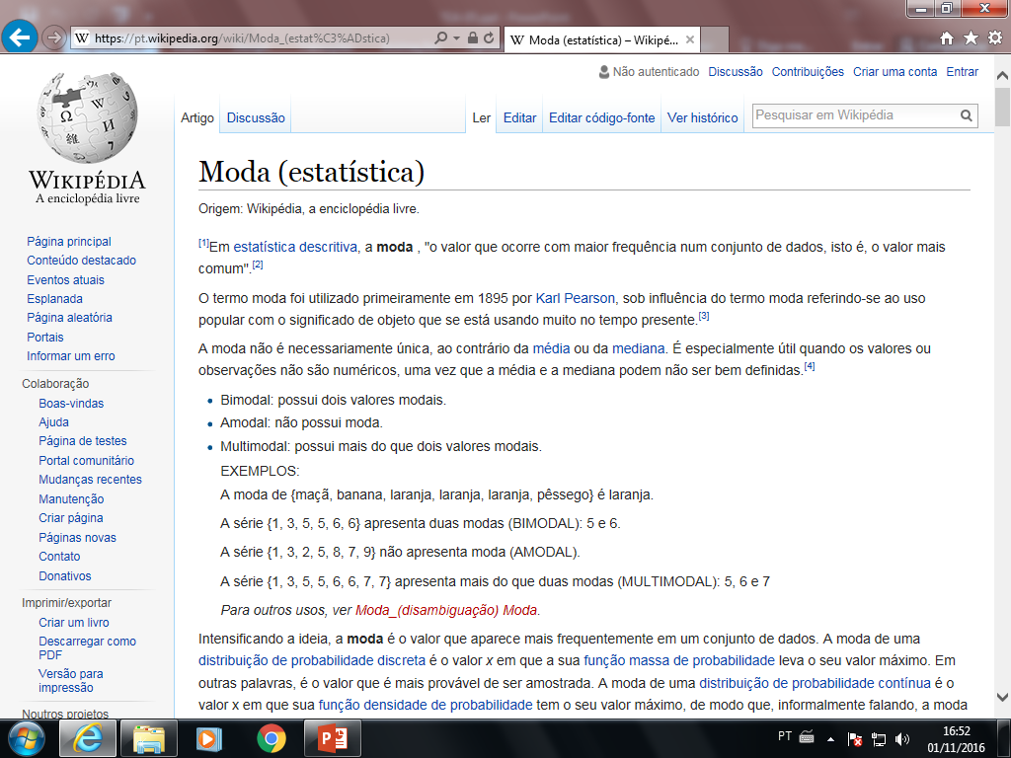

Slide 55
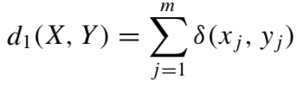
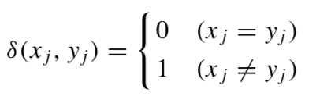
Variante do k-Means: k-Modas
Dissimilaridade proposta para dados categóricos (Huang’98):
Let X , Y be two categorical objects described by m categorical attributes.
The dissimilarity measure between X and Y can be defined by the total mismatches of the corresponding attribute categories of the two objects:
onde

Slide 56
Variante do k-Means: k-Modas
Select k initial modes, one for each cluster.
Allocate an object to the cluster whose mode is the nearest to it.
Update the mode of the cluster after each allocation.
After all objects have been allocated to clusters, retest the dissimilarity of objects against the current modes.
If an object is found such that its nearest mode belongs to another cluster rather than its current one, reallocate the object to that cluster and update the modes of both clusters.
Repeat until no object has changed clusters after a full cycle of the whole dataset.

Slide 57
Como escolher K?
Você pode fazer uma busca aleatória ou em grade para otimizar o hiperparametro K:
Busca aleatória consiste em escolher o K de maneira aleatória dentro de uma distribuição pré-definida.
Busca em grade consiste em escolher o K de maneira fixa, que pode ser linear, logarítmica ou algo que se repete.

Slide 58
Como escolher K?
A cada escolha, execute o algoritmo e compute uma medida de validação
Ao final de diversas execuções, escolha o K que resulta na melhor medida de validação.
Medida de validação? Existem...
S_{w}
S_{b}
S_{w}/S_{b}

Slide 59
Summary
k-Means algorithm is a simple yet popular method for clustering analysis.
Its performance is determined by initialisation and appropriate distance measure.

Slide 60
Uso do K-means
Em tudo que se quiser... ☺

Slide 61
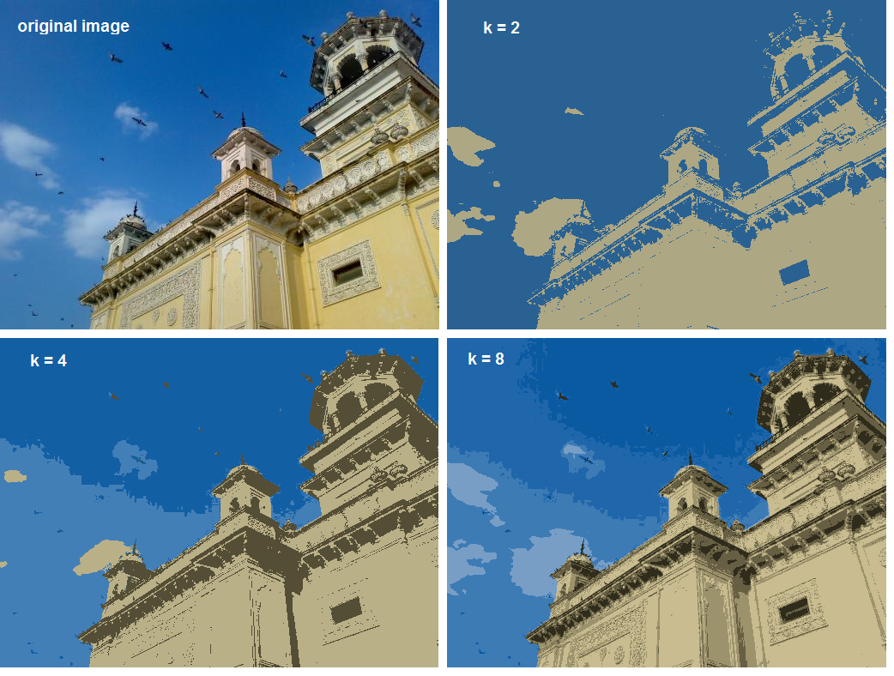
K-Means em imagens

Slide 62
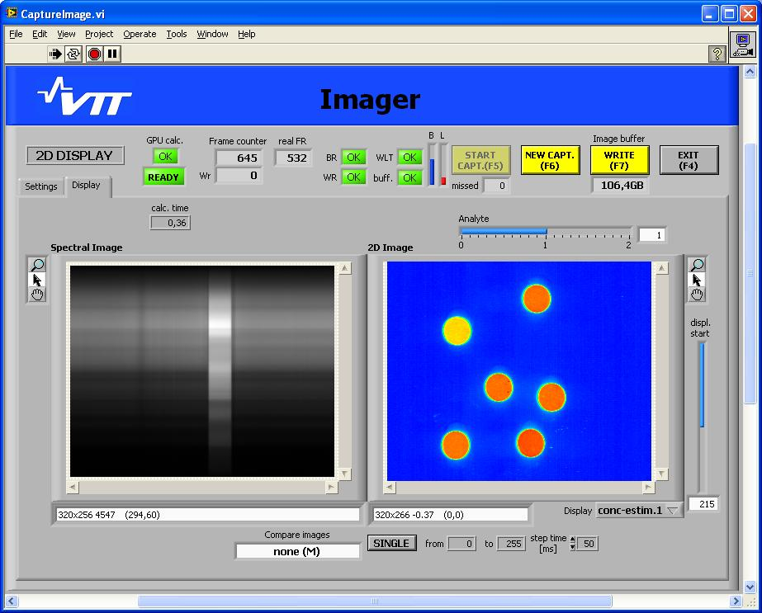
Image segmentation
Objects of different colors

Slide 63
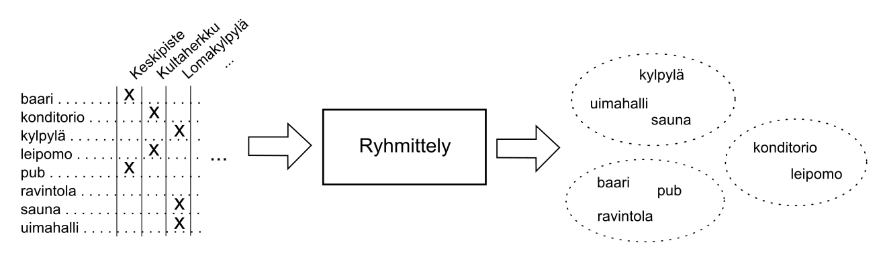
Applications of text clustering
Query relaxation
Spell-checking
Automatic categorization
Document similarity

Slide 64
Document clustering
Motivation:
Group related documents based on their content
No predefined training set (taxonomy)
Generate a taxonomy at runtime
Clustering Process:
Data preprocessing: remove stop words, stem, feature extraction and lexical analysis
Define cost function and Perform clustering
Notes:
64

Slide 65

Approximate string matching
Keanu Reeves
Samuel Jackson
Arnold Schwarzenegger
H. Norman Schwarfkopf
Bernard Schwartz
…
Schwarrzenger
Query errors
Limited knowledge about data
Typos
Limited input device (cell phone) input
Data errors
Typos
Web data
OCR
Similarity functions:
Edit distance
Q-gram
Cosine
Notes:
65

Slide 66
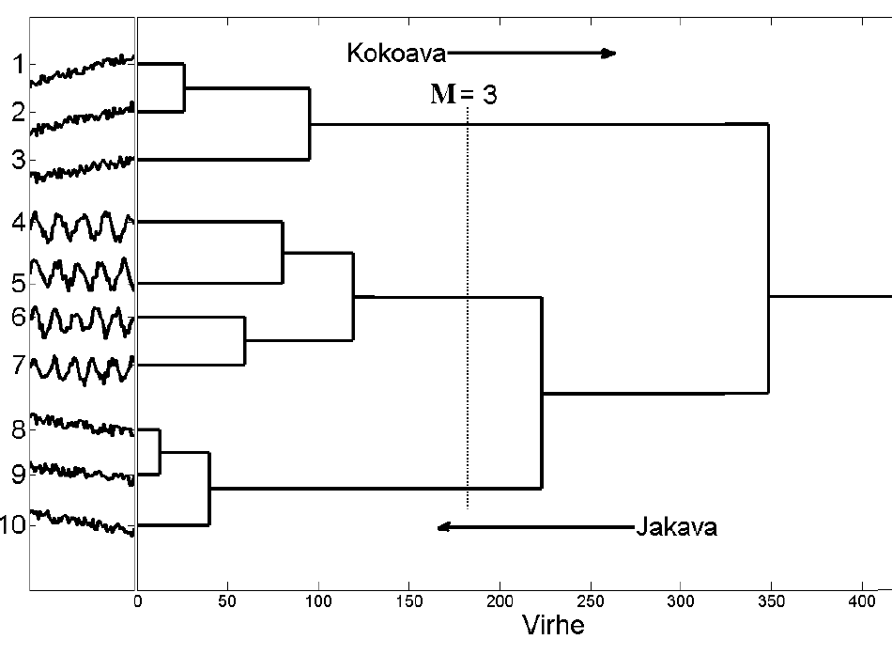
Clustering of time-series

Slide 67
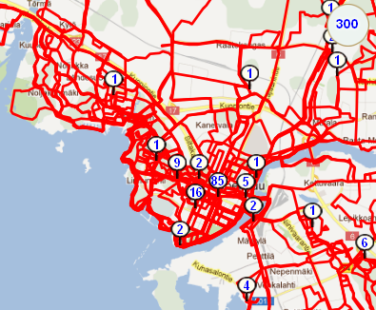
Clustering of GPS trajectories

Slide 68
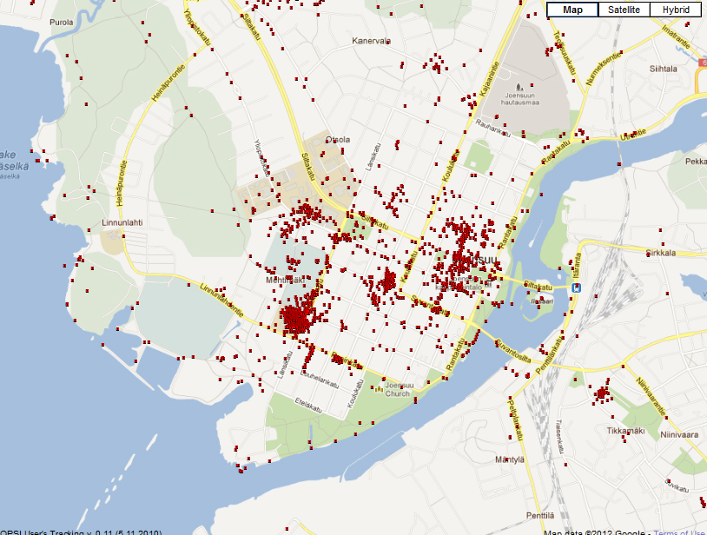
Density clusters
Swim hall
Walking street
Market place
Science park
Homes of users
Shop

Slide 69
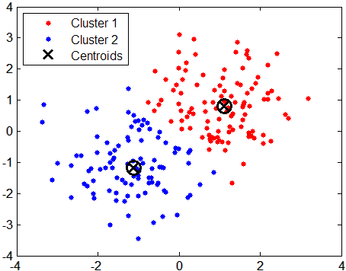
E no Matlab?

Slide 70
E no Python?
Sintaxe:
from sklearn.cluster import Kmeans
kmeans = KMeans(n_clusters = 3, init = 'random’)
kmeans.fit(X)
kmeans.cluster_centers_
Descrição:
Partitions the points in the n-by-p data matrix X into k clusters.
returns an n-by-1 vector IDX containing the cluster indices of each point.

Slide 71
E no Matlab?
Sintaxe:
IDX = kmeans(X,k)
Descrição:
Partitions the points in the n-by-p data matrix X into k clusters.
This iterative partitioning minimizes the sum, over all clusters, of the within-cluster sums of point-to-cluster-centroid distances.
returns an n-by-1 vector IDX containing the cluster indices of each point.

Slide 72
Conclusão
K-means é um dos algoritmos de agrupamento não supervisionado mais usado de todos os tempos...
Busca no Googlê:
Aproximadamente 1.520.000.000 resultados (0,43 segundos)

Slide 73
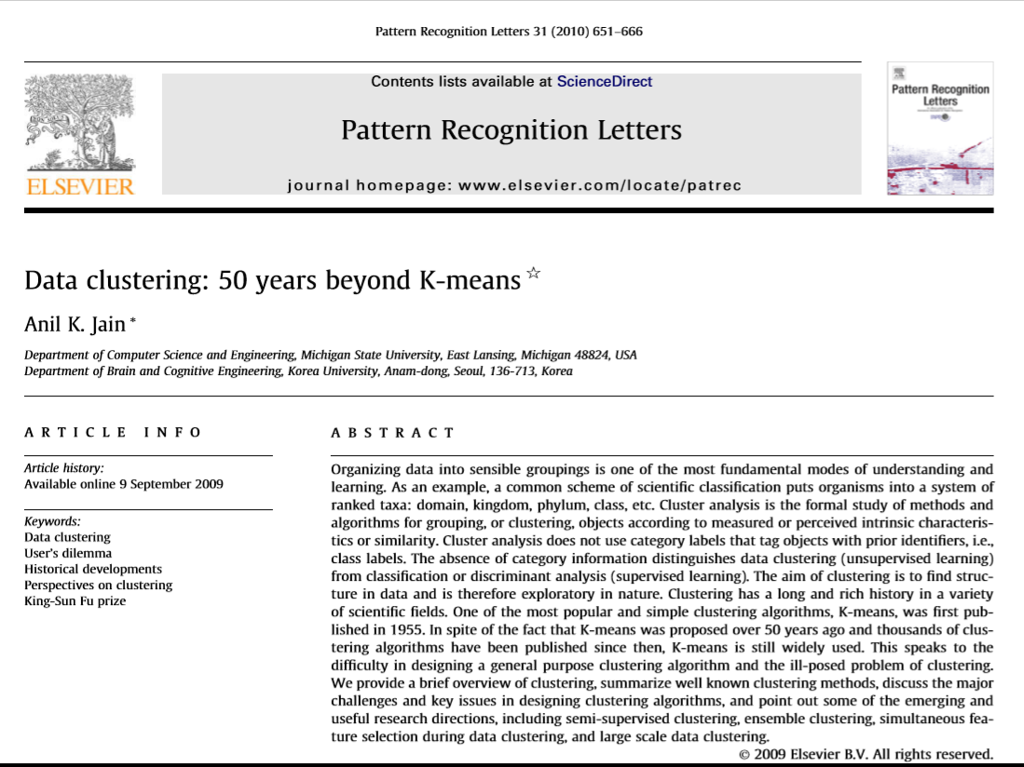

Slide 74
Exercício 1:
1 | 1,9 | 7,3
2 | 3,4 | 7,5
3 | 2.5 | 6,8
4 | 1,5 | 6,5
5 | 3,5 | 6,4
6 | 2,2 | 5,8
7 | 3,4 | 5,2
8 | 3,6 | 4
9 | 5 | 3,2
10 | 4,5 | 2,4
11 | 6 | 2,6
12 | 1.9 | 3
13 | 1 | 2,7
14 | 1.9 | 2,4
15 | 0,8 | 2
16 | 1,6 | 1,8
17 | 1 | 1
1
2
1
3
4
5
6
7
8
12
9
13
14
11
15
10
16
17
Achar 3 clusters utilizando o k-means

Slide 75
Exercicio 2:
Escolha 3 conjuntos de dados da base de dados em Irvine:
http://archive.ics.uci.edu/ml/
e use seu algoritmo para classificar os dados.
Use a base de Iris e mais duas.

Slide 76
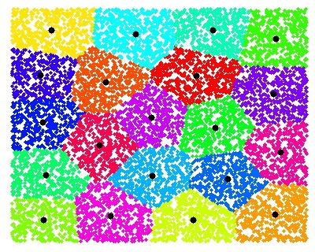
Fim

Slide 77
Bibliografia
Hastie, T.; Tibshirani, R.; Friedman, J. The Elements of Statistical Learning: Data Mining, Inference, and Prediction. Berlin: Springer, 2001.
https://en.wikipedia.org/wiki/K-means_clustering

Slide 78
Referencias da apresentacao
David Menotti, Ph.D.
http://www.decom.ufop.br/menotti
Prof. Francisco de A. T. de Carvalho
www.cin.ufpe.br/~compint/aulas-IAS/kdd-022/Clustering.ppt
Prof. Pasi Franti
http://cs.joensuu.fi/pages/frantic/cluster/ClusteringPart4.ppt

